Slide 1

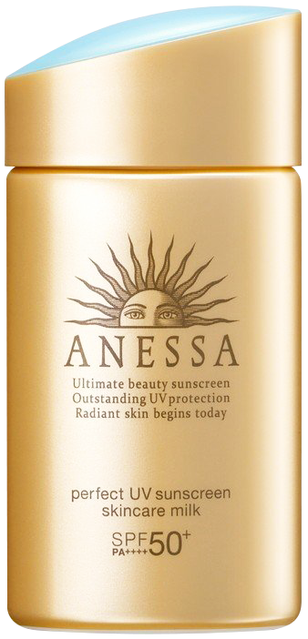
ANESSA
安熱沙小金瓶防曬霜
2020年新版 新水能防曬技術
SPF50+ PA++++
抗磨擦防水防汗
水潤清透
美肌防曬
(官網示意圖)
2020
新升級
(設計圖標)
【一般版】尺寸：800*800

Slide 2
ANESSA
安熱沙小金瓶防曬霜
2020年新版 新水能防曬技術
SPF50+ PA++++
抗磨擦防水防汗
水潤清透
(官網示意圖)
2020
新升級
(設計圖標)
(廣告版有修改一些內容)
【廣告版】尺寸：350*350

